Slide 1
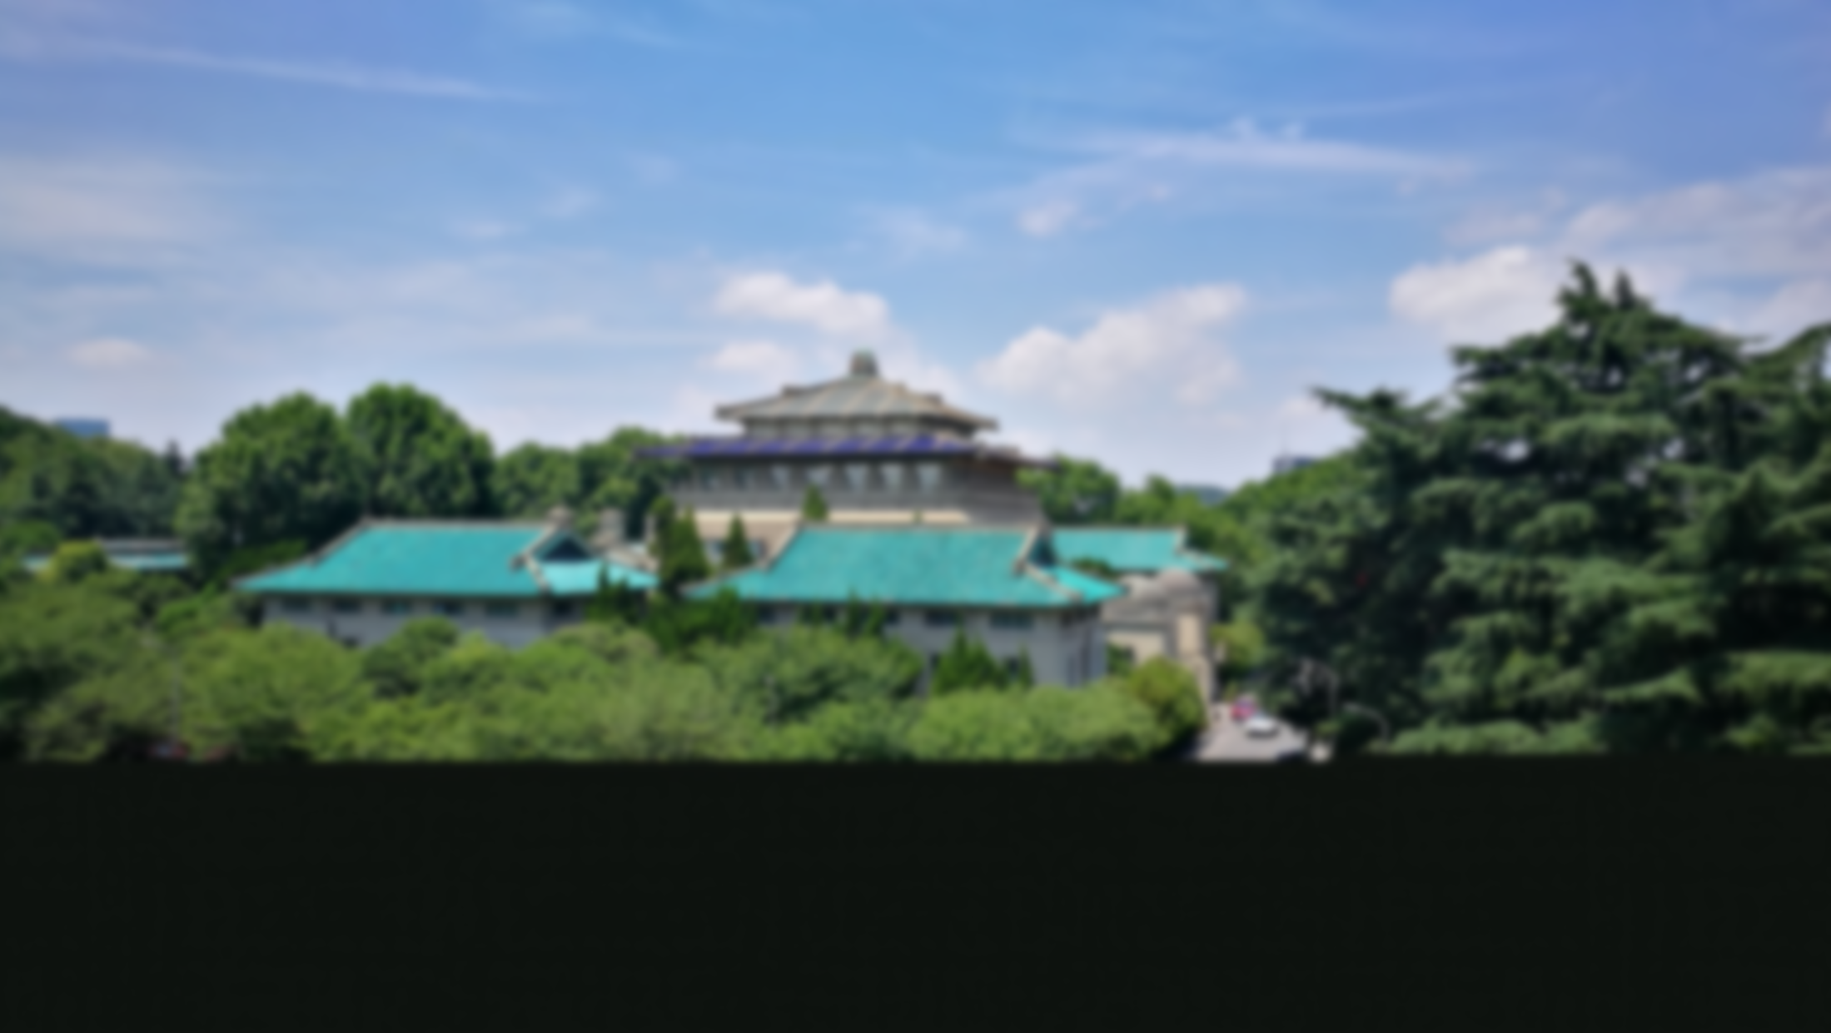
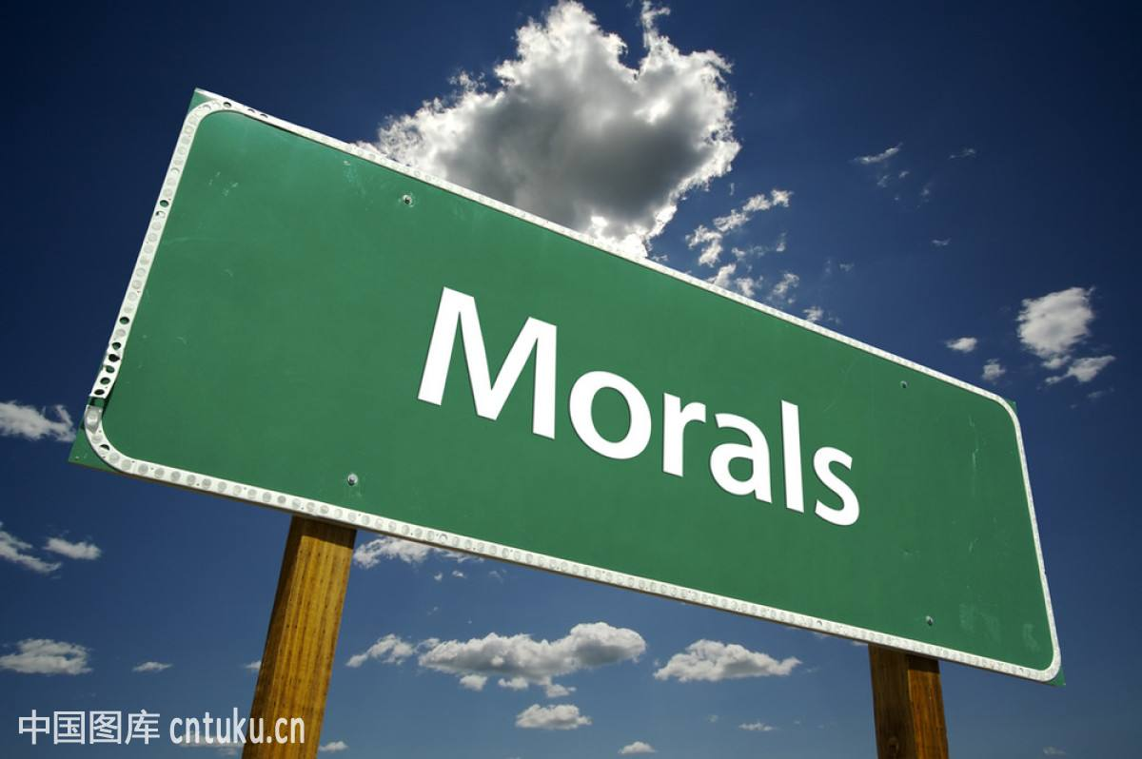
第七讲 领悟社会主义道德内涵

Slide 2

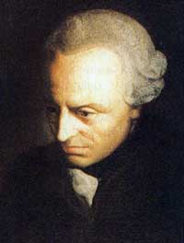
有两种东西，我对它们的思考越是深沉和持久，它们在我心灵中唤起的惊奇和敬畏就会日新月异，不断增长，这就是我头上的星空和心中的道德定律。
——康德

Slide 3
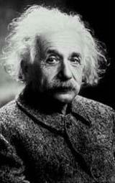
光靠科学技术，不能把人类带向幸福与高尚的生活。人类有理由将崇高的道德准则的发现置于客观真理的发现之上。
—— 爱因斯坦

Slide 4
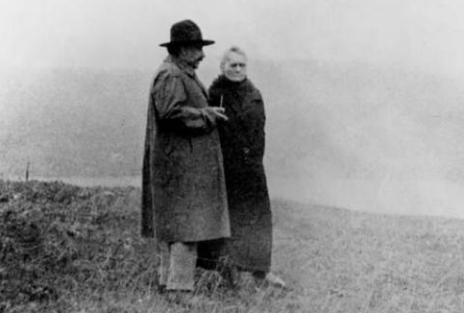
在当居里夫人这样一位祟高人物结束她一生的时候，我们不要仅仅满足于回忆她的工作成果对人类已经作出的贡献。第一流人物对于时代和历史进程的意义，在其道德品质方面也许比单纯的才智方面的成就还要大。即使是后者，它们取决于品格的程度也远远超过通常所认为的那样。她的坚强，她的意志的纯洁，她的律己之严，她的客观，她的公正不阿的判断，所有这一切都难得地集中在一个人身上。她在任何时候都意识到自己是社会的公仆，她的极端的谦虚永远不给自满留下任何余地。居里夫人的品德力量和热忱哪怕只有一小部分存在于欧洲的知识分子中间，欧洲就会面临一个比较光明的未来。
——爱因斯坦

Slide 5

“２０世纪，高等教育自发地把如何使学生变得‘聪明’当作了主要目的。高等教育忙于应付令人头晕目眩的新知识，无暇顾及价值观和道德教育。”
“教育有两个目的：一个是要使学生变得聪明；一个是要使学生做有道德的人。如果我们使学生变得聪明而未使他们具有道德，那么，我们就为社会创造了危害。”
—— 联合国发展计划署教育顾问
德怀特•艾伦

Slide 6
道德与社会主义道德
道德及其变化发展
吸收借鉴优秀道德成果
遵守公民道德准则
向上向善 知行合一

Slide 7
第一节 道德及其变化发展
什么是道德
道德的功能与作用
道德的变化发展

Slide 8

一
什么是道德

Slide 9

道德
道德是以善恶为评价方式，主要依靠社会舆论、传统习俗和内心信念来发挥作用的行为规范的总和。

Slide 10

【道德的起源】
“天意神启论”
“先天人性论”
“情感欲望论”
“动物本能论”
道德起源的
几种观点

Slide 11
中国古代“道”与“德”表示不同的意思。“道” 指道路，后引申为原则、规范、规律、道理等，指事物运动变化的规律或人们必须遵循的社会行为的准则、规矩、规范。 “德” 指遵循这种“道”,通”得”。 荀子在《劝学》中最早把开始把“道”与“德”联用 ：“故学至乎礼而止矣，夫是之谓道德之极。”
西方文化中“道德”一词最早源于拉丁语“moralis”，其原意是风俗习惯、性格的意思，以后逐步引申为原则规范、行为品质、善恶评价等方面的意思。

Slide 12

天意
神启论
道德是上帝（或佛祖、真主）或具有神秘性的“天”通过启示、征兆指示圣人或君主制定出来的，是神意或天意的产物。这是宗教唯心主义和客观唯心主义关于道德起源的观点。
西汉董仲舒：“王道之三纲，可求于天”，“道之大原出于天，天不变，道亦不变”。
中世纪基督教认为，道德的原因就是上帝的存在，上帝不仅能鼓舞人行善，而且能给人以知识和智慧，使人得到真理和美德。《旧约》中的摩西十诫，便是上帝对摩西的启示并通过摩西向教民们宣讲的教规和戒律。

Slide 13

先天
人性论
道德是人先天所具有的禀赋。这是主观唯心主义者的观点。“天”指与生俱来、生而固有、不待人为的某种渊源。
孟子说：“仁义礼智，非由外铄我也，我固有之也。”，即道德出于人不虑而知的良知和不学而能的良能。明代王阳明继承和发展了孟子的思想，认为吾心之良知不仅是至善的道德主体，而且是社会的人伦纲常之根，良知之外再也没有其他的了。
康德认为，具有普遍道德价值的东西，只能是来自人的理性本身的善良意志。善良意志是人与生俱来的受理性支配不以环境转移的内在机能，道德就是这种善良意志所发出的绝对命令。

Slide 14

情感
欲望论
道德起源于人的某种自然的情感或欲望，是人们为实现情感欲望而形成的行为要求。
18世纪法国唯物主义者认为，趋乐避苦、自爱自保的感觉欲望是道德的基础和来源。费尔巴哈：“没有快乐感和不快乐感的地方，也就不会有善与恶的区别。”
严复：“乐者为善，苦者为恶。苦乐者，所视以定善恶者也。”

Slide 15
动物
本能论
道德是动物的合群感或社会本能的简单延续和复杂化。这是达尔文主义所持的观点。
达尔文在《人类的由来及性选择》一书中认为，社会本能是导致人类道德得以产生的最重要和最深刻的原因，这种社会本能为一切具有社会性的动物所共有，它表现为以群居为乐，对同类富有同情心，并以各种方式彼此协作，相互服务。
这一观点的根本错误是抹煞了人的生理与动物的生理、人的心理与动物的心理之间的本质界限，只看到和突出了人的动物性一面，没有看到人的生理和心理的社会性和文化性。

Slide 16

非马克思主义道德起源观的缺陷
离开人的社会实践、人的生活、人类的历史发展来思考道德的起源和基础。
把道德说成是外在强加于人的强制性的规约。
把道德看成是一成不变的情感要素和心理体验，把道德神秘化。

Slide 17
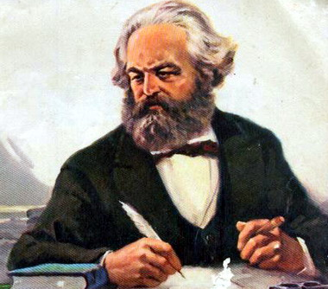
“思想、观念、意识的生产最初是直接与人们的物质活动，与人们的物质交往，与现实生活的语言交织在一起……表现在某一民族的政治、法律、道德、宗教、形而上学等的语言中的精神生产也是这样。”
——马克思、恩格斯：《德意志意识形态》

Slide 18
马克思主义论道德的起源
劳动是道德起源的首要前提；
社会关系是道德赖以产生的客观条件；
人的自我意识是道德产生的主观条件。

Slide 19
【道德的本质】
道德是反映社会经济关系的特殊意识形态
道德是社会利益关系的特殊调节方式
道德是一种
实践精神

Slide 20

二
道德的功能与作用

Slide 21
【道德的功能】
认识功能
规范功能
调节 功能
道德的功能：指道德作为社会意识的特殊形式对于社会发展所具有的功效与能力。

Slide 22
【道德的作用】
认识
规范
调节
激励
导向
教育
道德的作用：指道德的认识、规范、调节、激励、导向、教育等功能的发挥和实现所产生的社会影响及实际效果。

Slide 23
“道德万能论”
片面夸大道德的作用，认为道德决定一切、高于一切、支配一切，只要道德水平高，一切社会问题都可以迎刃而解。
反对两种极端看法
这种观点的根本错误在于，颠倒了社会存在和社会意识、经济基础同上层建筑之间的决定与被决定的关系，否定了物质资料的生产方式在社会发展中的决定作用。

Slide 24
“道德无用论”
否认道德的作用，或者通过强调非道德因素的作用来否定道德的积极作用，或者通过强调道德的消极因素来否定道德的积极作用。
反对两种极端看法
这种观点忽视了道德作为上层建筑的重要组成部分。片面强调其消极方面，或从根本上忽视其积极方面的存在，必然不利于道德作用的发挥。

Slide 25

【道德的变化发展】

Slide 26

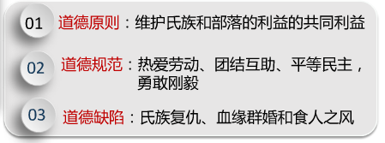
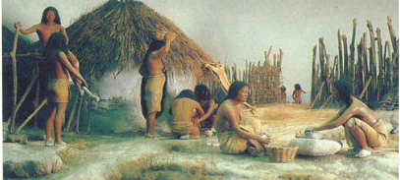

Slide 27

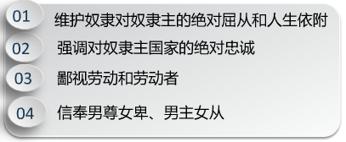
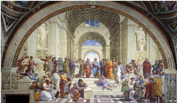

Slide 28
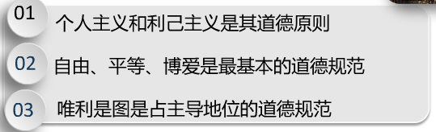
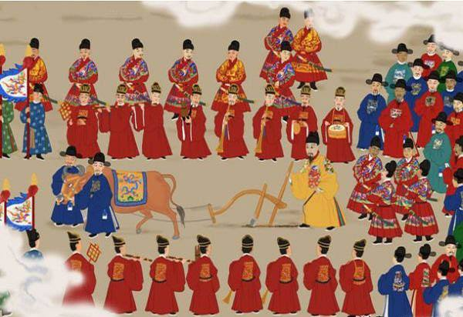
封建社会的道德
维护封建的宗法等级关系，是封建社会道德最突出的特征
三纲五常是中国封建社会最基本的规范
道德的政治化、宗教化、规范化、理论化是封建地方阶级道德的重要特征

Slide 29

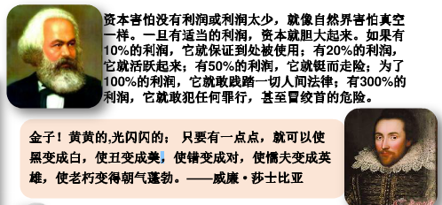

Slide 30

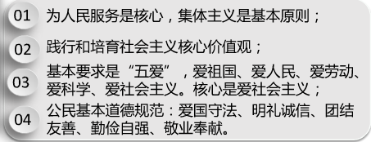

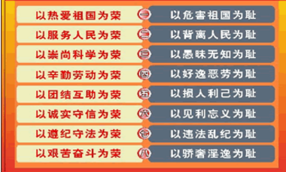

Slide 31
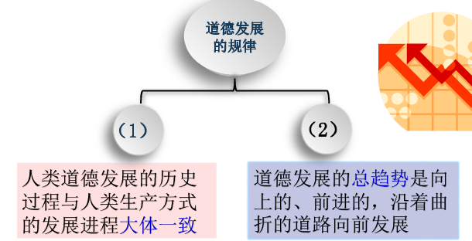

Slide 32
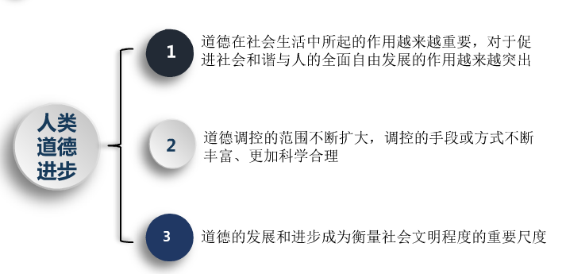

Slide 33
第二节 吸收借鉴优秀道德成果
传承中华传统美德
发扬中国革命道德
借鉴人类文明优秀道德成果

Slide 34
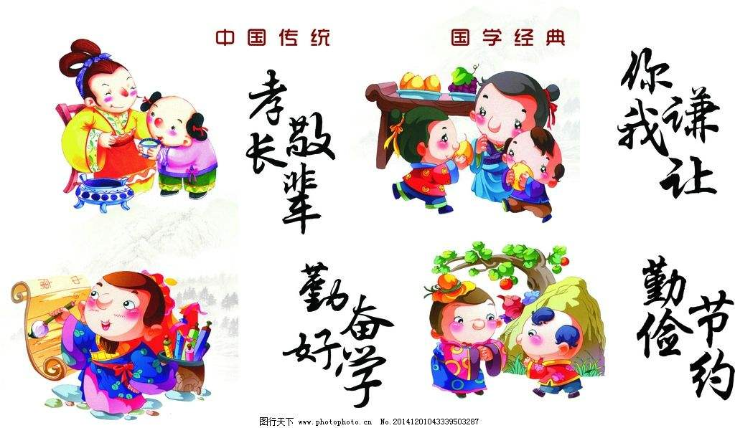
一
传承中华传统美德

Slide 35
【中华传统美德的基本精神】
我们民族的道德文化源远流长，它发端于先秦时期，经过两汉经学、魏晋玄学、隋唐佛学、宋明理学等各种不同学术文化思潮的洗礼、激荡、筛选、陶铸，而不断丰富发展，成为世界上最有特色的道德文化体系。它内容极其丰富，个性极其鲜明，影响极其深远，是世界上道德文化宝库中一颗璀璨的明珠。

Slide 36
1
“夙夜在公”(《诗经》)
“以公灭私，民其允怀” (《尚书》)
“国而忘家，公而忘私” (贾谊《治安策》)
“先天下之忧而忧，后天下之乐而乐”(宋代范仲淹《岳阳楼记》)
注重整体利益，强调责任奉献。

Slide 37
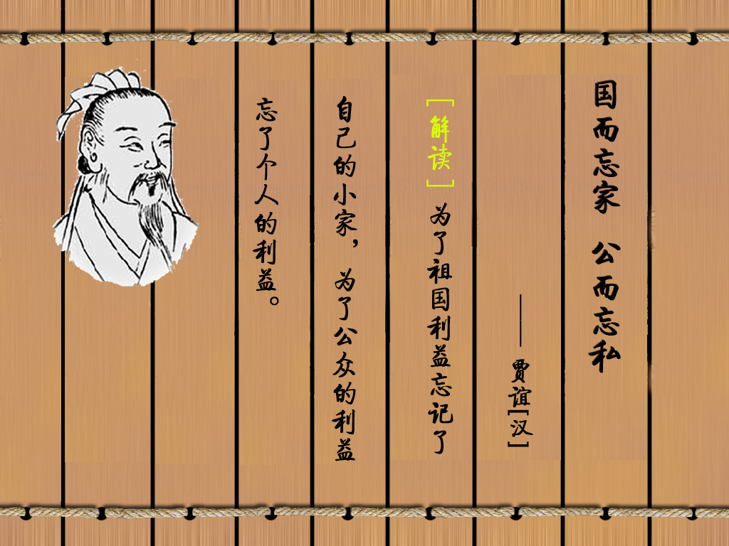

Slide 38
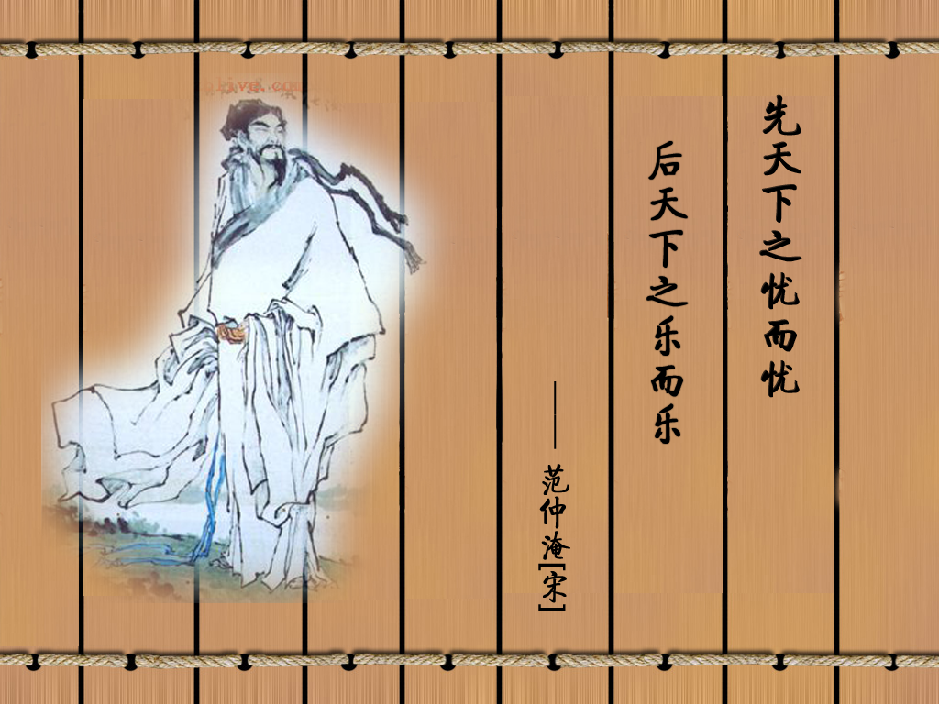

Slide 39
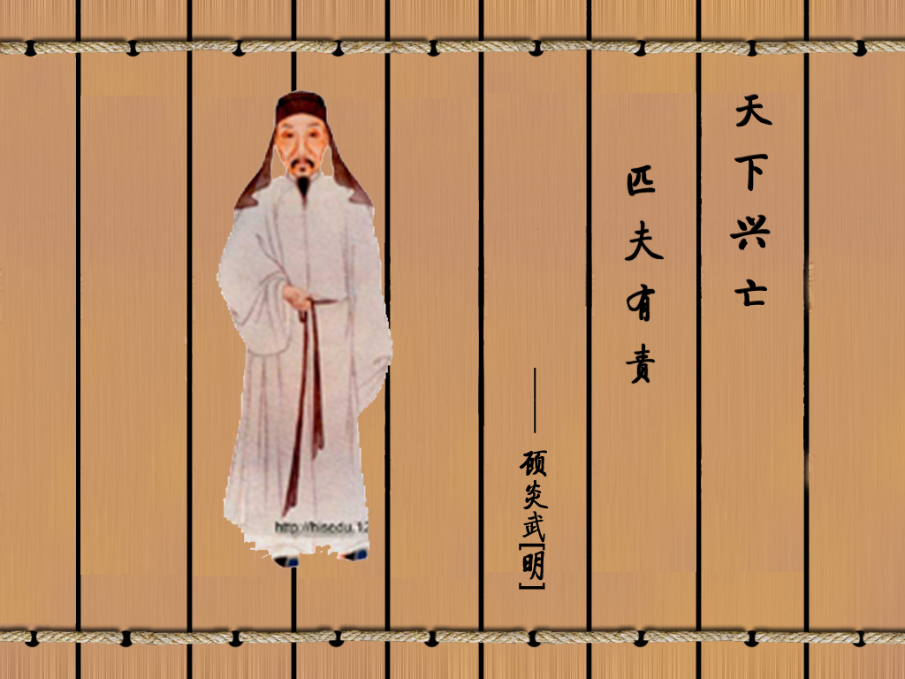

Slide 40
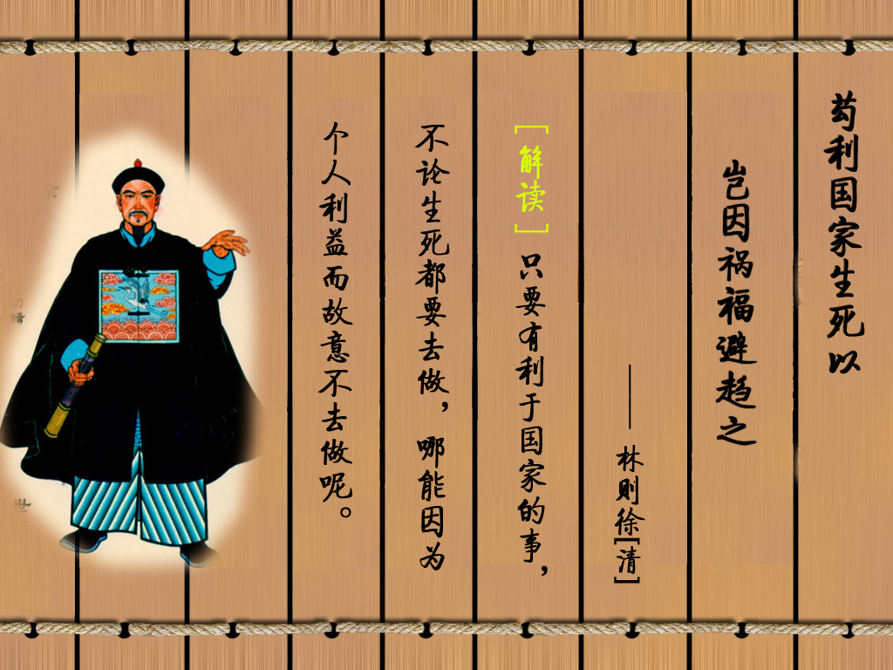

Slide 41
孔子： “仁者爱人”，“己欲立而立人，己欲达而达人” （《论语·雍也》）；“仁远乎哉？我欲仁，斯仁至矣。”（《论语·述而》）
墨子 “兼相爱，交相利”
孟子：“老吾老以及人之老，幼吾幼以及人之幼。” （《孟子·梁惠王上》）
2
推崇“仁爱”原则，注重以和为贵。

Slide 42
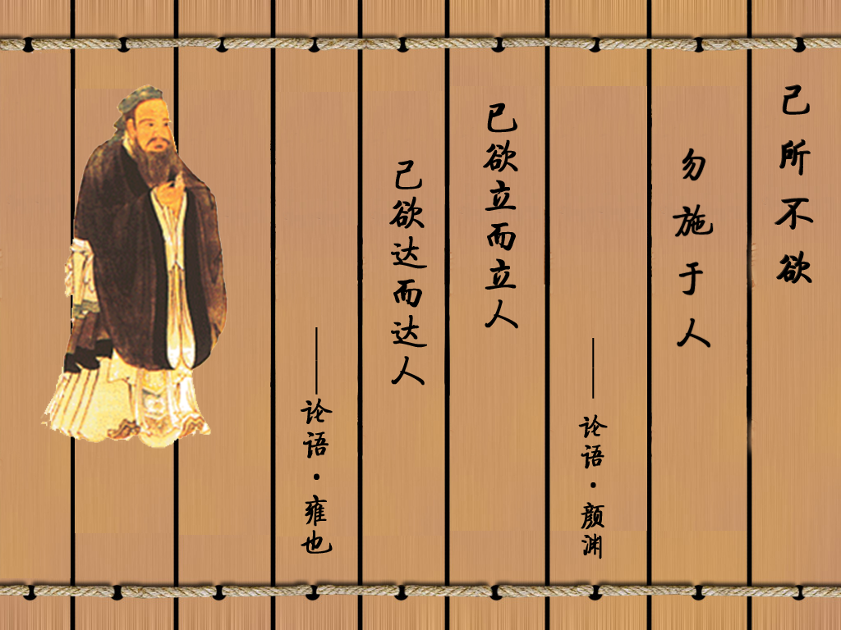

Slide 43
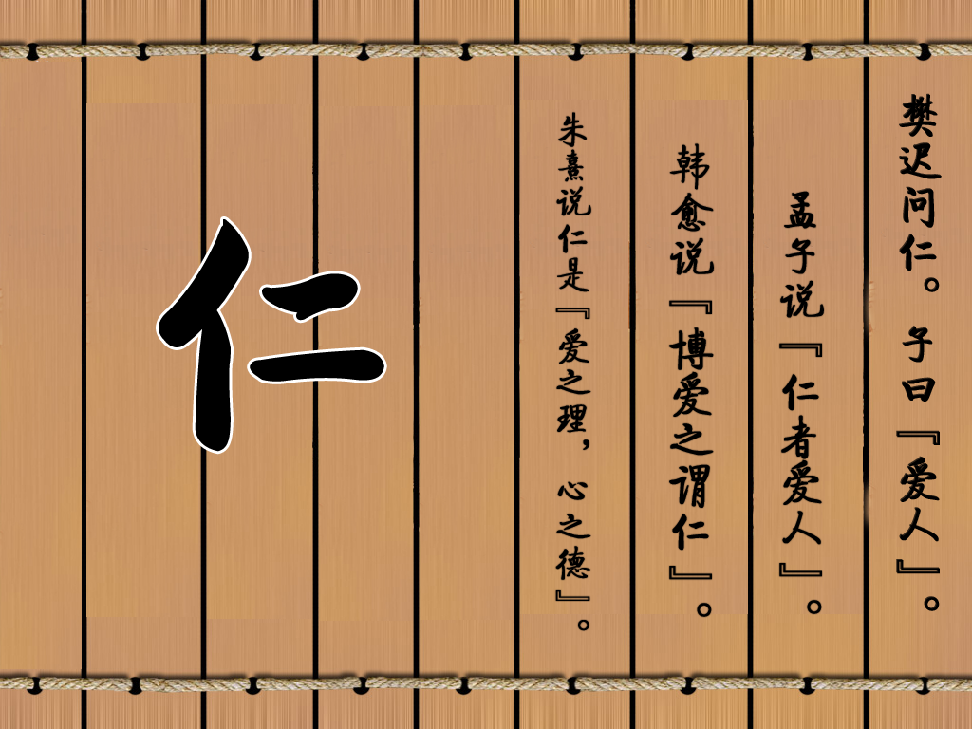

Slide 44
父义、母慈、兄友、弟恭、子孝（《尚书·舜典 》）
“父子有亲、君臣有义、夫妇有别、长幼有序、朋友有信” （孟子）
仁、义、礼、智、信（董仲舒）
3
提倡人伦价值，重视道德义务。

Slide 45
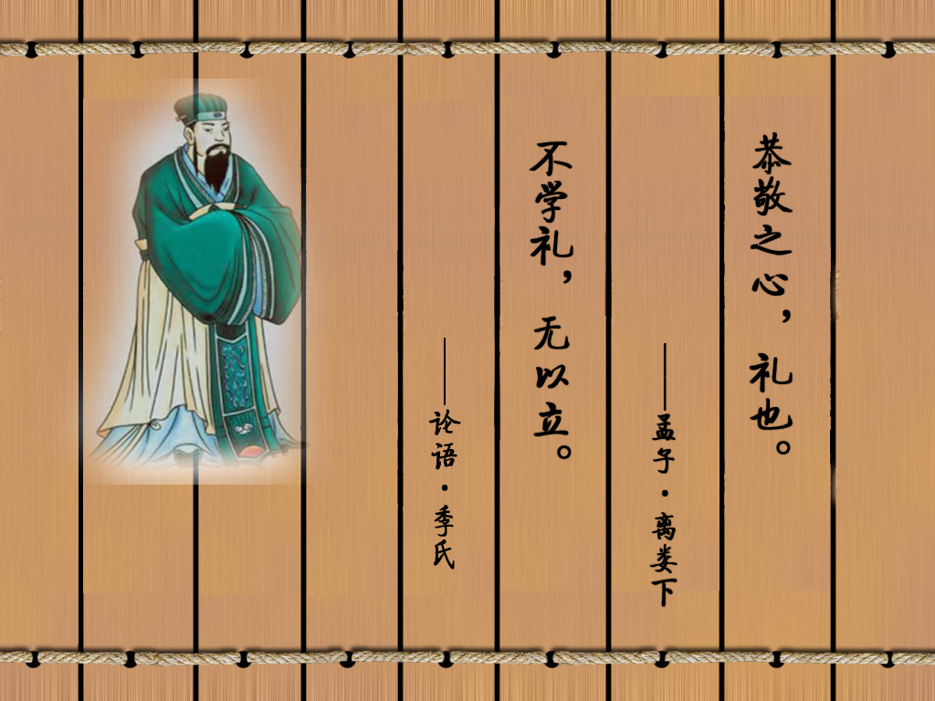

Slide 46
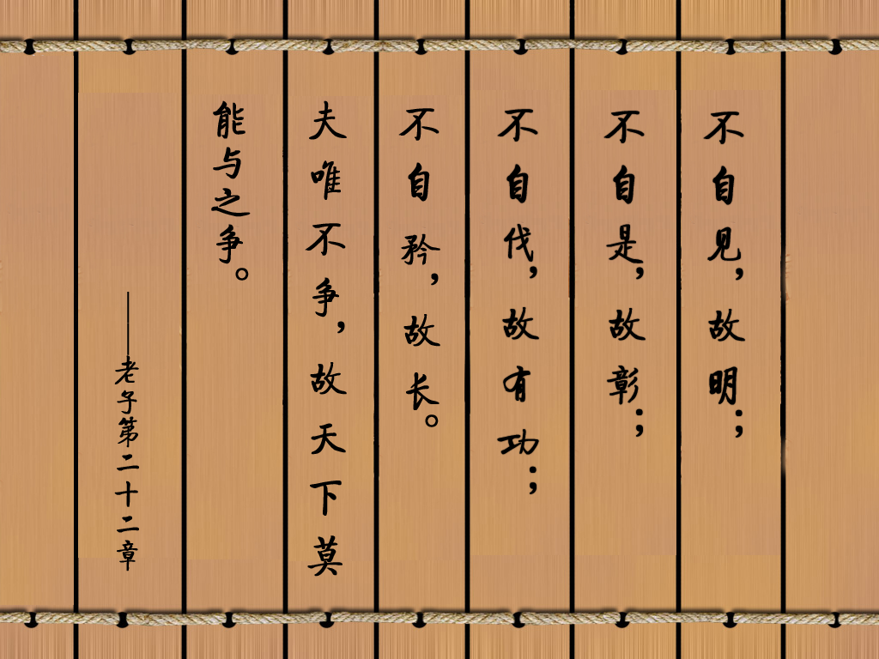

Slide 47
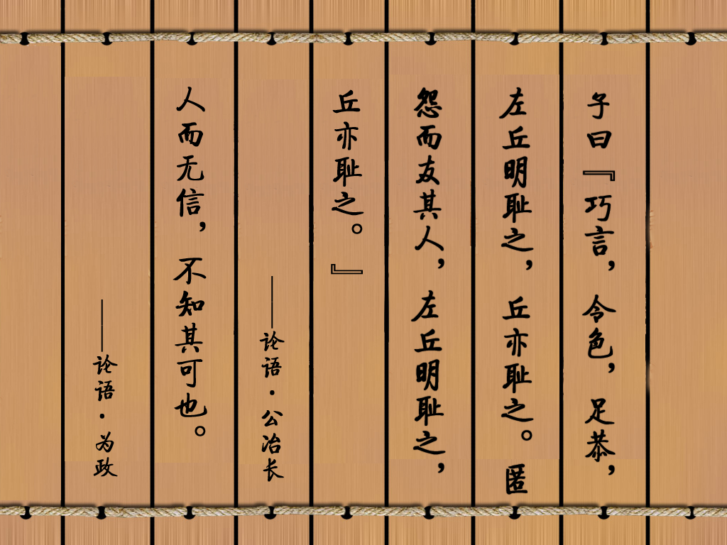

Slide 48
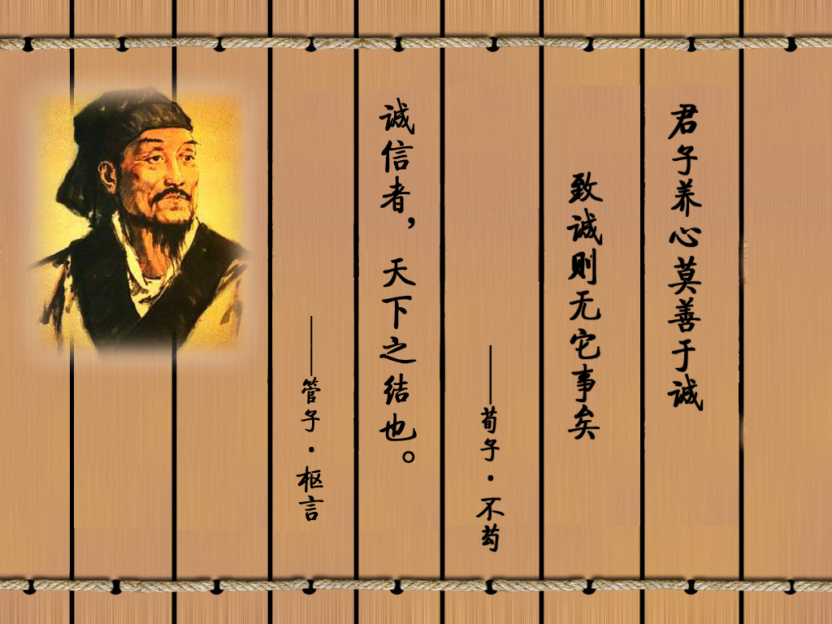

Slide 49
4
“君子欲讷于言而敏于行。”“君子博学于文，约之以礼。” “君子食无求饱，居无求安，敏于事而慎于言。 ”（孔子）
“内圣外王”的境界。
追求精神境界，向往理想人格。

Slide 50
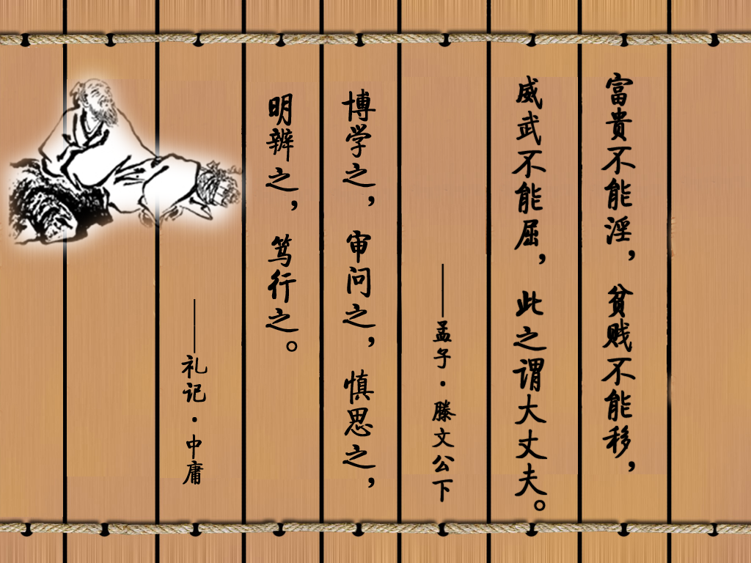

Slide 51
5
“见贤思齐，见不贤而内自省。” 。”（《论语·里仁》）
“吾日三省吾身。” (《论语·学而》)
强调道德修养，注重道德践履。

Slide 52
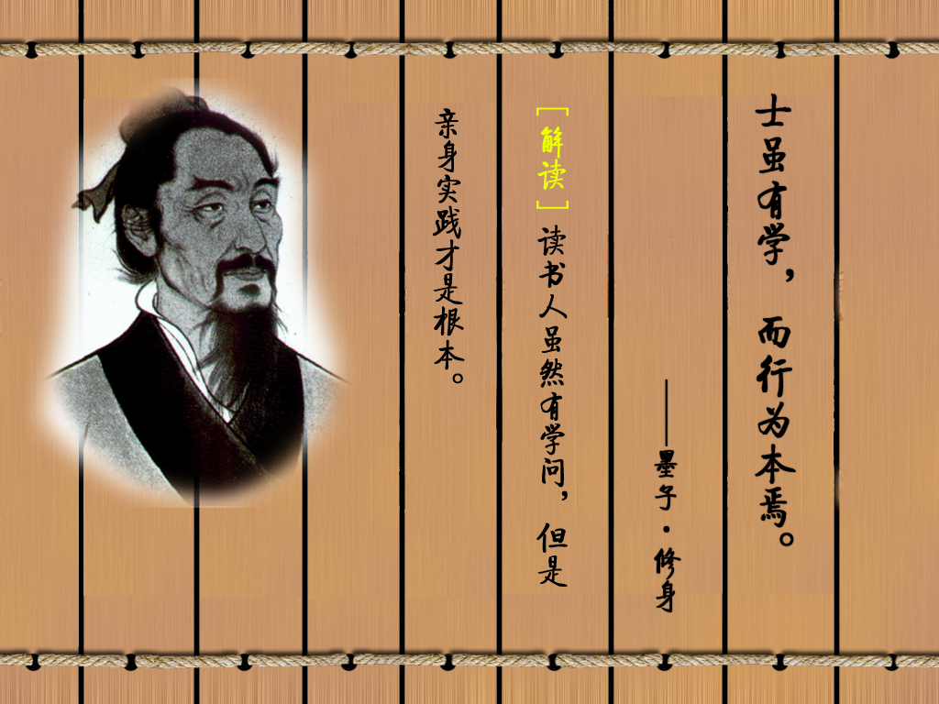

Slide 53
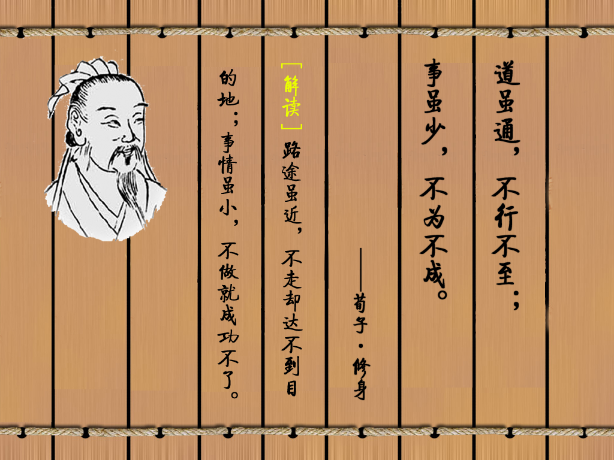

Slide 54
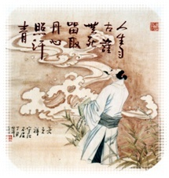
中华民族优良的道德传统
“天下为公”的奉献精神
“见利思义”的重义精神
“威武不屈”的人格精神
“杀身成仁”、“舍生取义”的献身精神
“自强不息”的进取精神
“仁者爱人”的仁爱精神
“居安思危”的民族忧患精神
“勤劳俭朴”的勤俭精神
“尚中贵和”的和合精神
“执法不阿”的清廉精神

Slide 55
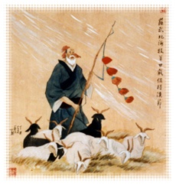
中华民族优良的道德传统
“返朴归真”的尚朴精神
“厚德载物”的包容精神
“戒骄戒躁”的谦虚精神
“尊老爱幼”的公德精神
“乐事劝功”的敬业精神
“诚实守信”的诚信精神
“民贵君轻”的民本精神
“非攻”的热爱和平精神
“任人为贤”的尚贤精神
“尊师重教”的传道精神

Slide 56
七个人分一锅有限的粥，你有什么办法实现最大的公平与和谐?
方法1
拟定一个人负责分粥事宜。
方法2
大家轮流主持分，每人一天。
方法3
大家选举一个信得过的人主持分粥。
方法4
选举一个分粥委员会和一个监督委员会，形成监督制约。
方法5
每个人轮流值日分粥，但是分粥的那个人最后一个领粥。

Slide 57
方法1：拟定一个人负责分粥事宜。结果总是主持分粥的人碗里的粥最多最好。
方法2：大家轮流主持分粥，每人一天。结果是每个人在一周中只有一天吃的饱而且有剩余，其余6天都饥饿难挨。
方法3：大家选举一个信得过的人主持分粥。开始这位品德尚属上乘的人还能基本公平，但不久他就开始为自己和溜须拍马的人多分。
方法4：选举一个分粥委员会和一个监督委员会，形成监督和制约。公平基本上做到了，可是由于监督委员会常提出多种议案，分粥委员会有据理力争，等分粥完毕时，粥早就凉了。
方法5：每个人轮流值日分粥，但是分粥的那个人要最后一个领粥。令人惊奇的是，在这个制度下，7只碗里每次的粥都一样多，就象用科学仪器量过一样。

Slide 58
中国
西方

Slide 59
【中华传统美德的创造性转化和创新性发展】
加强对中华传统美德的挖掘和阐发
用中华传统美德滋养社会主义道德建设

Slide 60
加强对中华传统美德的挖掘和阐发
中华民族的道德传统是一个矛盾体，具有鲜明的两重性。属于精华的部分，表现出了积极、进步、革新的一面；属于糟粕的部分，则表现出了消极、保守、落后的一面

Slide 61

用中华传统美德滋养社会主义道德建设
是否有利于推动中国特色社会主义事业
是否有利于建设社会主义道德体系
是否有利于培育和践行社会主义核心价值观
判断
标准

Slide 62
“复古论”
道德建设的最终目标就是要恢复中国“固有文化”，形成以中国传统文化为主体的道德体系 。
反对两种错误思潮
割裂了道德的历史与发展的关系，不利于社会的发展和道德的进步。

Slide 63
“虚无论”
主张中国传统道德从整体上来说在今天已经推动了价值和意义，必须从整体上予以全盘否定。
反对两种错误思潮
割裂了道德的历史与发展的关系，不利于社会的发展和道德的进步。

Slide 64
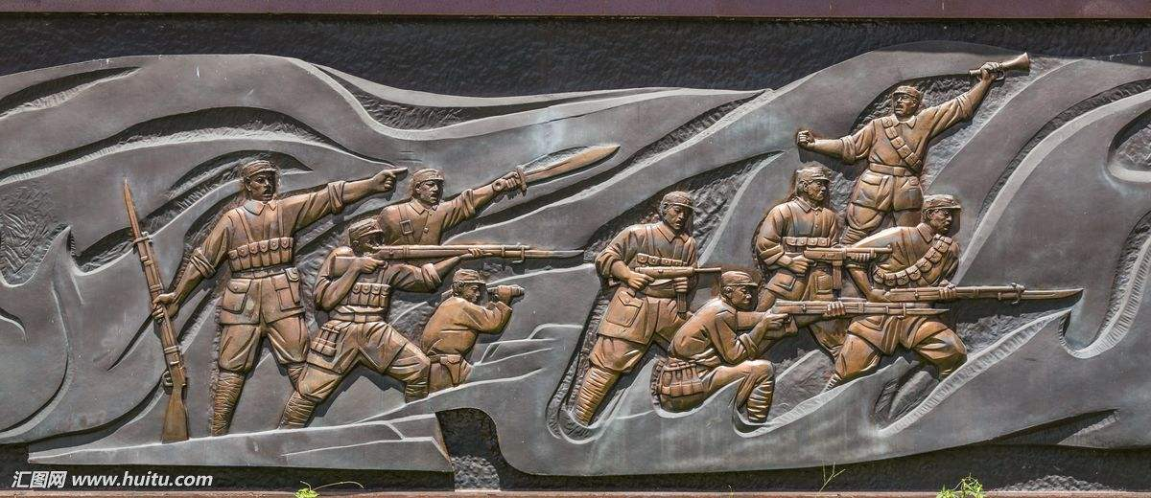
二
发扬中国革命道德

Slide 65
【中国革命道德的形成与发展】
中国革命道德，是指中国共产党人、人民军队、一切先进分子和人民群众在中国革命、建设、改革中所形成的优秀道德，是马克思主义与中国革命、建设、改革的伟大实践相结合的产物，是中华民族极其富贵的道德财富。

Slide 66
【中国革命道德的主要内容】
为实现社会主义和共产主义理想而奋斗
全心全意为人民服务
始终把革命利益放在首位
树立社会新风，建立新型人际关系
修身自律，保持节操

Slide 67

【中国革命道德的主要内容当代价值】
有利于加强和巩固社会主义和
共产主义的理想信念
有利于培育和践行社会主义核心
价值观
有利于引导人们树立正确的道德观
有利于培育良好的社会道德风尚

Slide 68
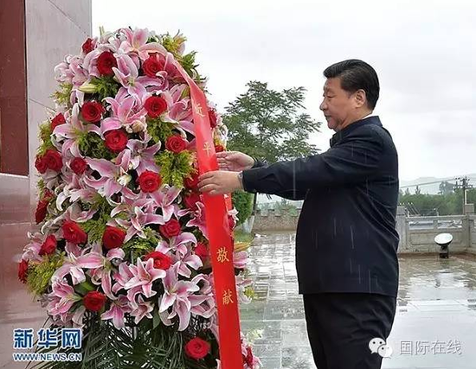
我们要沿着革命前辈的足迹继续前行，把红色江山世世代代传下去。革命传统教育要从娃娃抓起，既注重知识灌输，又加强情感培育，使红色基因渗进血液、浸入心扉，引导广大青少年树立正确的世界观、人生观、价值观。
—— 习近平

Slide 69
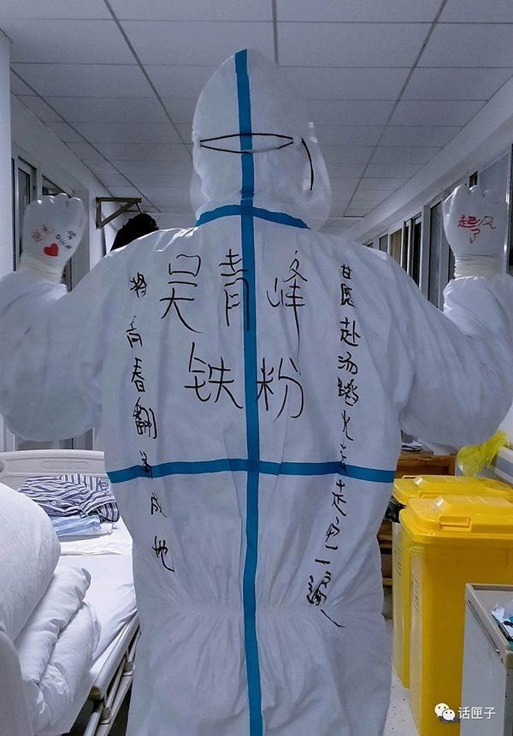

抗疫精神是中国革命精神在新时代的继承与发展
在4.2万多名驰援湖北的医护人员中，就有1.2万多名是“90后”，其中相当一部分还是“95后”甚至“00后”。

Slide 70
大学生发扬革命道德、传承红色基因，就要深入了解中国社会和中国革命的历史，了解中国共产党人带领广大人民群众进行革命斗争的艰苦实践，真正体会中国革命道德的本质内涵、历史意义和当代价值，自觉同各种歪曲历史、诋毁英雄的历史虚无主义思潮作斗争，努力在坚持和发展中国特色社会主义伟大进程中创造无愧于时代、无愧于人民、无愧于先辈的业绩。

Slide 71

三
借鉴人类文明优秀道德成果

Slide 72
文明因交流而多彩，文明因互鉴而丰富。一个国家或民族的道德进步，既要注意在文明交流中坚守自身优秀道德传统，也要在文明互鉴中积极吸收其他有益道德成果。
借鉴和吸收人类文明优秀道德成果，必须秉承正确的态度和科学的方法。要坚持以我为主、为我所用，批判继承其他国家的道德成果 。

Slide 73
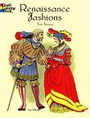
值得借鉴的西方道德传统
日常生活中的交往礼仪
经济伦理中的合理成分
人道主义思想的合理内核

Slide 74
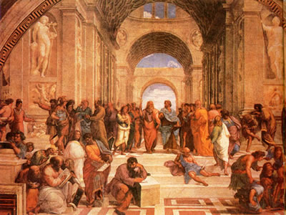
古希腊“四主德”
智慧
勇敢
节制
公正

Slide 75
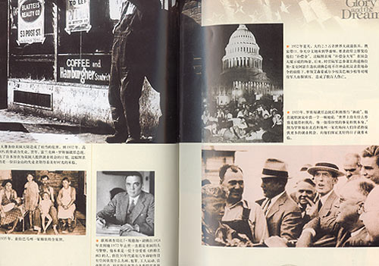
美国流行的 “五条基本道德原则”
生命价值原则
善良原则
公正原则
诚实原则
个人自由原则

Slide 76
新加坡提倡的道德价值观：仁、孝、家庭和谐、礼、责任感、忠、信、诚、勇、毅力、协作精神等；
韩国把“道德的人”定义为：正确的价值观、人类的认同感、优秀的公民意识、关心他人的精神；
法国教育训令规定：学校要把学生培养成尊重真理、勇敢劳动、富有同情心、责任心、集体观念和有教养的人；
澳大利亚的教育大纲中提出的核心价值观：关心别人、自尊、社会公正、参与、环境保护、诚实、坦率和美德；
菲律宾提出的核心价值是：健康、忠诚、爱、社会责任感、经济效能、民族精神和爱国主义、全民族团结一致。

Slide 77
第三节 社会主义道德
社会主义道德的核心
社会主义道德的原则

Slide 78

一
社会主义道德的核心

Slide 79
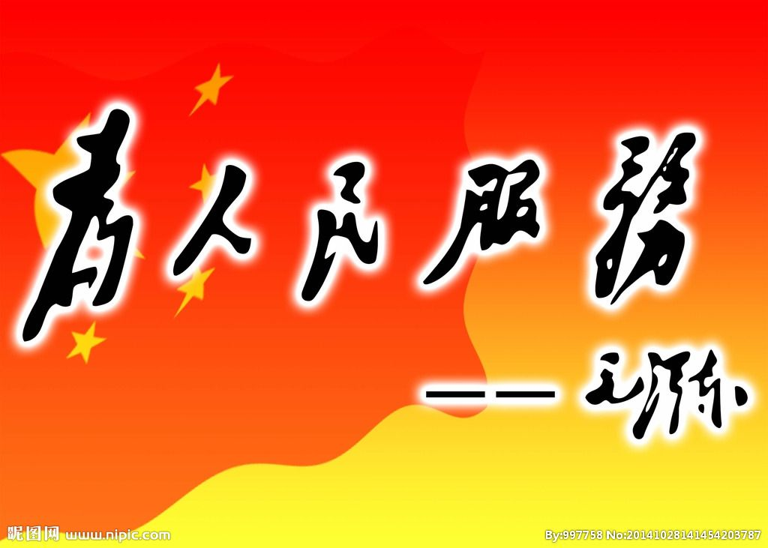
【为人民服务是社会主义道德的核心】

Slide 80
为人民服务是社会主义经济基础和人际关系的客观要求
为人民服务是社会主义市场经济健康发展的要求
为人民服务是先进性要求和广泛性要求的统一
为人民服务是社会主义道德的核心

Slide 81
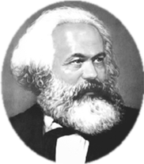
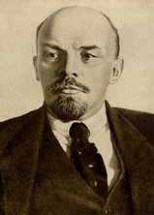
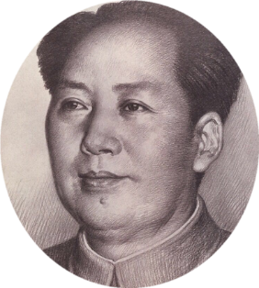
为组织在公社里的人民服务——马克思
为千千万万劳动人民服务——列宁
为人民服务 ——毛泽东

Slide 82
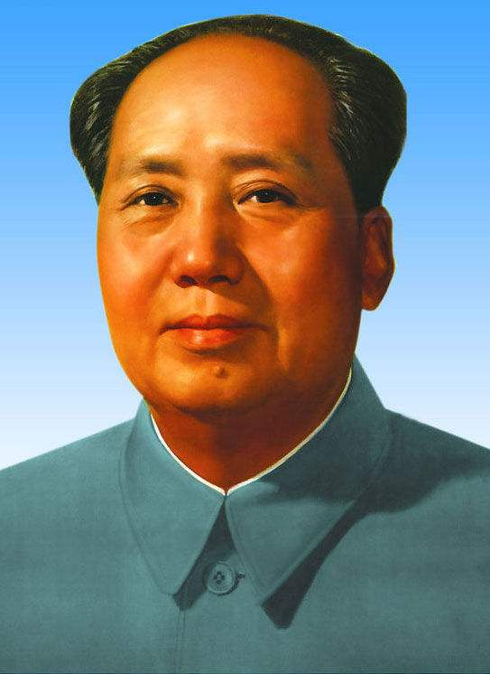
人民，只有人民，才是创造世界历史的动力，因此，共产党人和一切先进分子，要全心全意为人民服务，一刻也不离开群众，把人民的利益而不是个人或小集团的利益放在首位、作为行动的出发点。

Slide 83
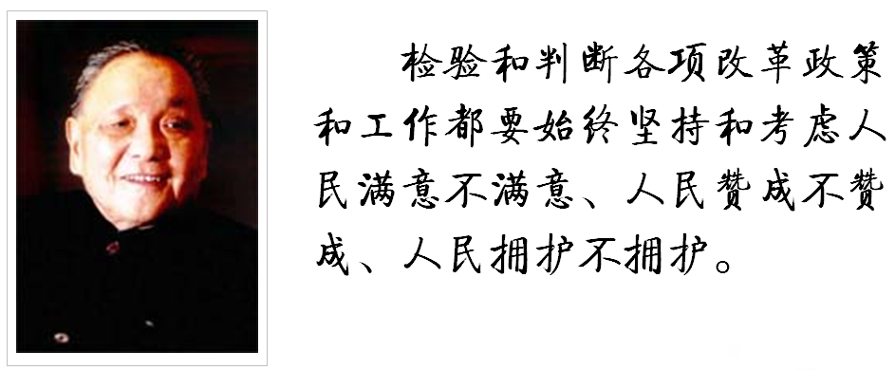

Slide 84
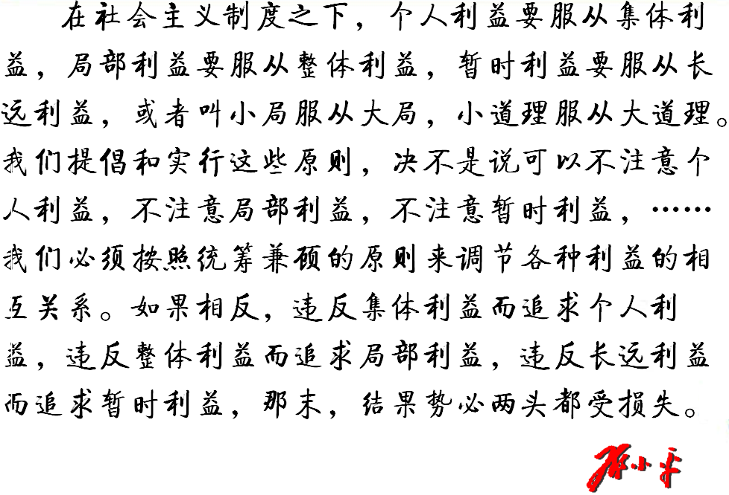

Slide 85
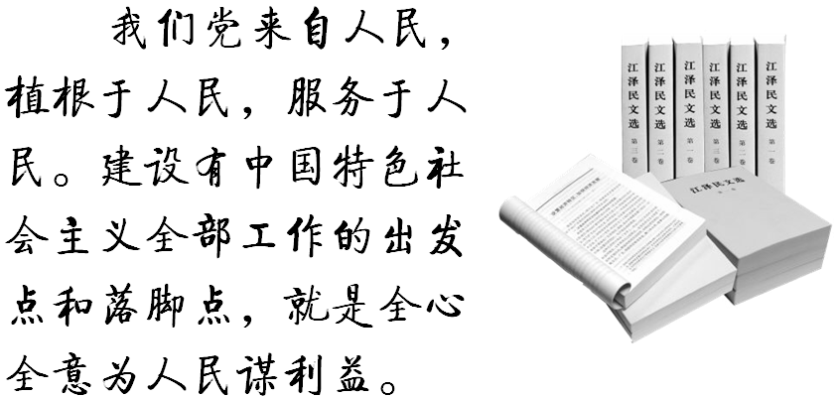
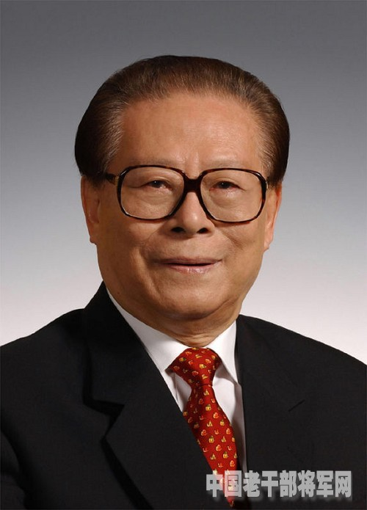

Slide 86
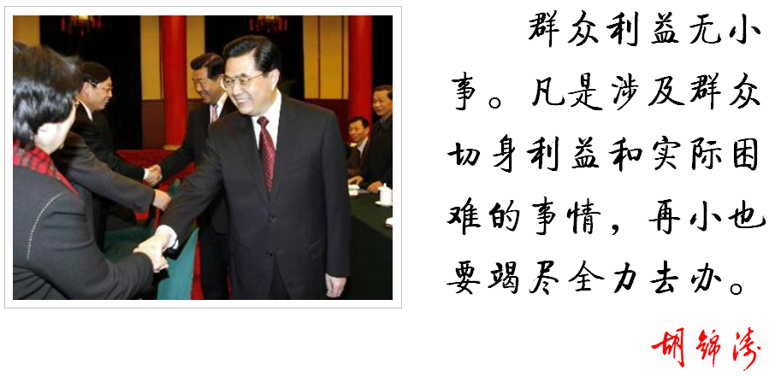

Slide 87
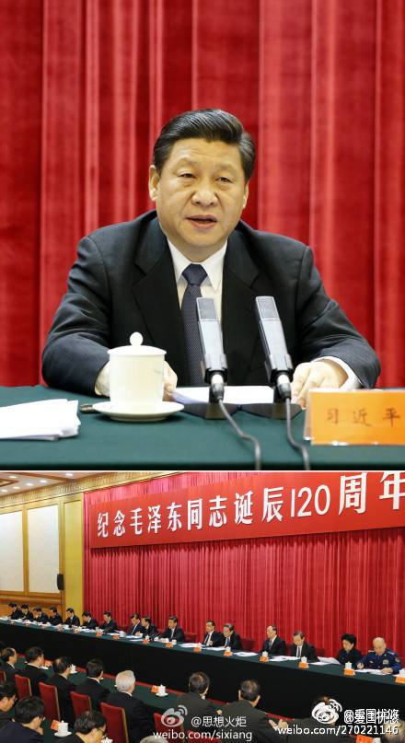
全心全意为人民服务，是我们党一切行动的根本出发点和落脚点，是我们党区别于其他一切政党的根本标志。党的一切工作，必须以最广大人民根本利益为最高标准。
——2013年12月26日，习近平在纪念毛泽东
同志诞辰120周年座谈会上的讲话

Slide 88


思考
为人民服务是否“过时”了？

Slide 89
“为人民服务”的层次要求
对共产党人和要求进步的先进分子的要求：先天下之忧而忧，后天下之乐而乐；全心全意为人民服务。
对普通公民的要求：以为他人服务、为社会服务作为安身立命之本，在服务他人、服务社会的过程中实现自己的个人利益和人生价值。

Slide 90
毫不利己
热心公益
助人为乐
专门利人
为
见义勇为
无私奉献
务
扶贫济困
顾全大局
人
服
帮残助残
先公后私
民
遵纪守法
爱岗敬业
诚实劳动
办事公道

Slide 91

在平凡小事中实践为人民服务

Slide 92
二
社会主义道德的原则

Slide 93

【集体主义是社会主义道德的原则】

Slide 94

集体主义强调国家利益、社会整体利益和个人利益的辩证统一。
集体主义强调国家利益、社会整体利益高于个人利益。
集体主义重视和保障个人的正当利益。

Slide 95
一是无私奉献、一心为公，这是集体主义的最高层次，是共产党员、先进分子应努力达到的道德目标。
二是先公后私、先人后己，这是已经具有较高社会主义道德觉悟的人能够达到的要求。
三是顾全大局、遵纪守法、热爱祖国、诚实劳动，这是对公民最基本的道德要求。
集体主义三个
层次的道德要求

Slide 96
整体主义
整体主义原则是贯穿于中国封建社会的最重要的道德准则。这个原则的基本精神是封建统治集体整体的利益绝对高于个人的利益。
个人在国家、社稷面前是微不足道的，个人的个性、尊严、价值等都是某种偶然性的东西，只有纳入一定的利益的圈子才是可能的。
这种整体主义原则，作为约束、禁锢个人的道德戒律，实质上是扩大了的家长制。

Slide 97
个人主义
个人主义是一种适应资本主义发展的观念
作为一种价值目标，个人主义特别强调个人本身就是目的，因而具有最高的价值，而社会只是为了达到个人目的的手段。
作为一种政治民主思想，个人主义强调个人的民主和自由，它因反对国家、社会对个人行为的干预而往往导致无政府主义。
作为一种财产制度，个人主义主张维护财产私有制。

Slide 98

个人主义是一种温和的利己主义，“利己主义是对自己的一种偏激和过分的爱，它使人们只关心自己和爱自己甚于一切”。而个人主义则比较多地强调个人的价值，因而是一种：“只顾自己而又心安理得的情感。”由于利己主义和个人主义都是一切从个人出发，所以从本质上看，二者是一致的，“利己主义可使一切美德的幼芽枯死，而个人主义首先会使公德的源泉干涸，但是久而久之，个人主义也会打击和破坏其他一切美德，最后沦为利己主义。”
——法国历史学家、社会学家托克维尔
《论美国的民主》

Slide 99




Slide 100
王利明：知识分子的家国情怀
2017年04月16日09:22 来源：人民网－人民日报
今年两会上，习近平同志在看望政协委员并参加联组会时说，我国知识分子历来有浓厚的家国情怀，有强烈的社会责任感，重道义、勇担当；一代又一代知识分子为我国革命、建设、改革事业贡献智慧和力量，有的甚至献出宝贵生命，留下了可歌可泣的事迹。在中国传统文化中，家国情怀是一种对家和国的热爱，是一种忧国忧民的责任感，已经潜移默化为知识分子的精神支柱。今天，中华民族正奋进在实现伟大复兴的征途上，更加需要知识分子厚植家国情怀，树立责任意识、弘扬担当精神。
家国情怀首先表现为爱国情怀，是知识分子对国家、民族的挚爱之心。爱国是中华民族的传统美德，它具有强大感召力，是推动历史发展的强大精神力量，扎根在中华儿女的心中。知识分子的爱国情怀首先来自对国家和民族的认同，这种认同不仅包括认可自己的国家、学习民族历史、传承文化基因，还包括为了国家、民族而奋发图强、努力工作的强烈责任感。家国情怀凝聚了无数知识分子的真挚情感，成为他们奋发进取的精神动力。从司马迁的“常思奋不顾身，而殉国家之急”到诸葛亮的“鞠躬尽瘁，死而后已”，从鲁迅的“我以我血荐轩辕”到周恩来的“为中华之崛起而读书”，无不是爱国情怀的具体表达。强调家国情怀，实际上就是弘扬爱国主义精神，倡导爱国爱家、报效国家。

Slide 101
正是基于对国家的这份认同和挚爱，一代又一代知识分子为国家、民族的发展而不懈奋斗。深明大义的知识分子都会对国家前途、民族命运怀有高度责任感和使命感，追求学有所用、报效国家、奉献民族。中国文化教导知识分子，读书治学的根本目的不是为了个人飞黄腾达，而是要精忠报国。这就要求知识分子在注重完善自我的同时，还要有积极入世、心系百姓的情怀，有先天下之忧而忧的精神境界。忧国忧民意识是因关切国家和民族命运而产生的忧虑，包含着为追求国家富强、民族振兴、人民幸福而不怕千难万险的大爱情怀。
家国情怀把家和国紧密结合在一起。孟子说：“天下之本在国，国之本在家，家之本在身。”儒家主张修身齐家治国平天下，个人只有完善自身修养，才能把家庭治理有序；家庭秩序井然，国家才能安定和谐。可见，个人修养与社会良知、社会担当和社会责任是紧密相连的，家国情怀通过家与国的结合，提倡个人道德自律与国家治理相结合、个人价值与社会价值相结合，为读书人树立了明确的理想追求，从而使自我道德约束与个人奉献社会的理想追求有机融合在一起。
齐家治国是一种理念和精神，也是一种社会价值观念，它强调国家、民族利益高于个人利益。国是家的延伸和拓展，家和国的根本利益是一致的。当家与国在具体利益上发生冲突时，深明大义的读书人会将国家、民族利益置于最高位置，家庭和个人利益要服从国家、民族利益。以国家利益、民族大义为重的知识分子，是中华民族的脊梁。

Slide 102
现在，高等教育日益普及，大学毛入学率已高达70%。知识分子范围广、数量多，提倡知识分子培育家国情怀具有更普遍的意义。然而，新的时代条件下，拜金主义、享乐主义、极端个人主义对传统家庭责任感、社会责任感产生了很大冲击。一些人过度关注自身利益，缺乏必要的责任担当。因此，有必要大力倡导知识分子培育家国情怀，自觉担负起对家庭、社会和国家的责任，把在国家和社会中获取的知识与经验用于为国家和社会作贡献。
只有融入波澜壮阔的社会实践，知识才会发挥作用，抱负才会得以实现，情怀才会有所寄托。知识分子要尽力承担更多的社会责任，努力成为知识创新者、科技创新者、精神创新者，推动社会创新发展。在实现中华民族伟大复兴的历史进程中，当代知识分子要像习近平同志所要求的那样，“以时不我待的紧迫感、舍我其谁的责任感，主动担当，积极作为，刻苦钻研，勤奋工作，为全面建成小康社会、建设世界科技强国作出更大贡献”。
（作者为中国人民大学教授）
《 人民日报 》（ 2017年04月16日 08 版）

Slide 103
讨论
个人主义

Slide 104
第四节 向上向善、知行合一
向道德模范学习
引领社会风尚
参与志愿服务活动

Slide 105

【向道德模范学习】

Slide 106

道德模范主要是指思想和行为能够激励人们不断向善且为人们所崇敬、模仿的先进入物。
①在一定社会道德实践中涌现的符合特定道德理想类型的人物。
②人们日常生活中能够近距离感受的具有积极道德影响的人物。
道德模范

Slide 107



Slide 108

感动中国人物评选
中央电视台打造的一个精神品牌栏目，2002年开始，通过多种投票方式选取年度具有震撼人心、令人感动的人物和团队。
《感动中国》对中国的意义，就是人们慢慢知道，感动是一种力量。感动在人们之间传递，它由一粒种子，悄悄地蔓延，生长成一颗树，变成一片树林，最后变成整个森林。木、林、森，就是《感动中国》这十几年来带给中国的。

Slide 109

【参与志愿服务活动】

Slide 110


Slide 111
到最需要的地方去
帮助弱势群体
做力所能及的事
大学生
参与志愿服务

Slide 112

【引领社会风尚】

Slide 113


Slide 114


Slide 115
知荣辱
讲正气
作奉献
促和谐

Slide 116
思考题
1、试述道德的起源和本质。
2、社会主义道德为什么要以为人民服务为核心？
3、社会主义市场经济条件下为什么要继续坚持集体主
义，反对个人主义？
4、结合“不忘本来，吸收外来，面向未来”，思考如
何积极吸收借鉴古今中外的一切优秀道德成果?
5、如何理解社会公德、职业道德、家庭美德、个人品
德的基本要求?
6、大学生如何通过参与道德实践引领社会风尚？

Slide 117
推荐文献
《公民道德建设实施纲要》。
马克思：《青年在选择职业时的考虑》，《马克思恩格斯全集》第1卷，人民出版社1995年版。
习近平：《在纪念孔子诞辰2565周年国际学术研讨会暨国际儒学联合会第五届会员大会开幕会上的讲话》，《人民日报》2014年9月25日。
习近平：《注重家庭，注重家教，注重家风》，《习近平谈治国理政》第2卷，外文出版社2017年版。
中共中央文献研究室：《习近平关于社会主义文化建设论述摘编》，中央文献出版社2017年版。
陈小平著：《面对道德冲突》，中央编译出版社，2002年版。
焦国成主编：《公民道德论》，人民出版社，2004年版。
陈学明等：《爱是一门艺术——弗洛姆马尔库塞论爱情》，云南人民出版社，1998年版。
罗国杰主编：《中国传统道德》，北京：中国人民大学出版社，1995年第一版。
夏伟东：《道德的历史与现实》，教育科学出版社，2000年版。
马克·波斯特著：《第二媒介时代》，南京大学出版社，2000年版。
让·博德里亚尔著：《完美的罪行》，商务印书馆，2000年版。
彼得·德鲁克著：《后资本主义社会》，上海译文出版社，1998年版。
D.拉菲尔著 邱仁宗译：《道德哲学》，辽宁教育出版社，1998年版。
苗力田主编：《亚里士多德选集》（伦理学卷），中国人民大学出版社，1999年版。

